Slide 1
Шифр альберти и шифр тритемиуса

Slide 2
Шифр Альберти

Slide 3
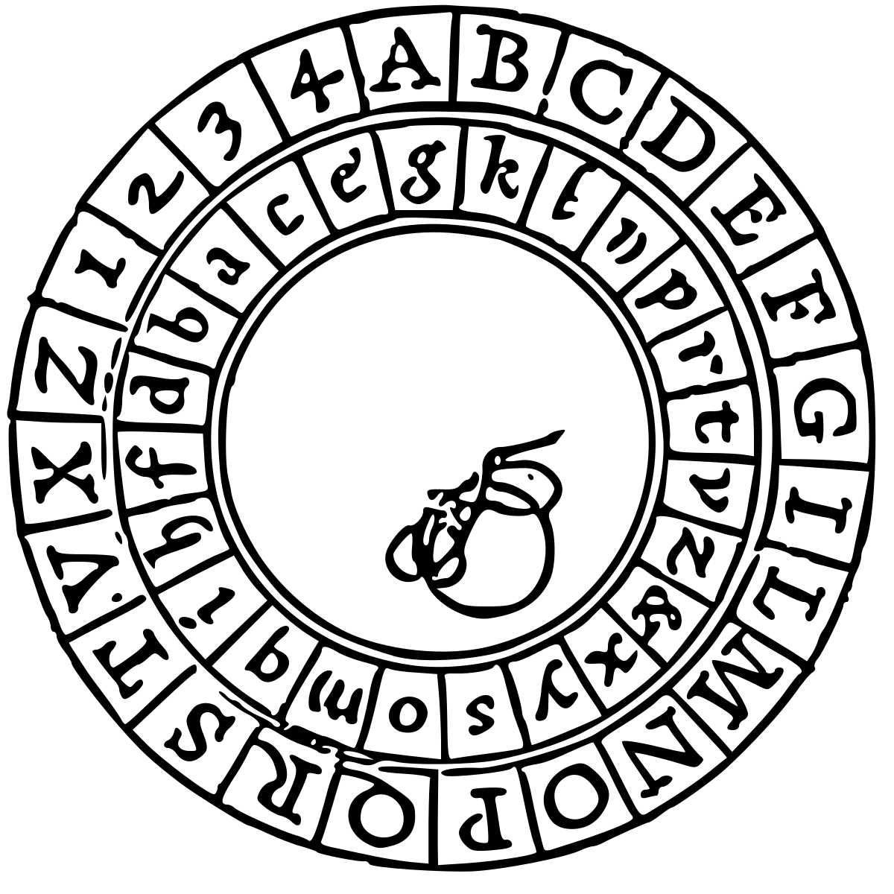
Кратко о методе
Шифр Альберти состоит в использовании двух шифралфавитов: одного, сдвинутого на фиксированное число позиций, и второго - замешанного случайным образом

Slide 4
Шифрование
Для шифрования Альберти предложил чередовать два алфавита. Например, слово VICTORY предложенным методом выглядит как YKFUROB. Очевидное преимущество этого подхода - одна и та же буква исходного сообщения может быть зашифрована разными символами криптограммы.

Slide 5
Дешифрование
Взломать этот шифр с помощью частотного анализа проблематично, следовательно, в то время, когда он был изобретен считалось, что дешифровать его было невозможно

Slide 6
Шифр Тритемиуса

Slide 7
Кратко о методе
система шифрования, разработанная Иоганном Тритемием. Представляет собой усовершенствованный шифр Цезаря, то есть шифр подстановки.

Slide 8
Шифрование
Кодирование происходит по принципу соотношения описывающего процесс образования зашифрованных данных из открытых данных в результате преобразований, заданных алгоритмом криптографического преобразования

Slide 9
Дешифрование
Алгоритм дешифрования представляет собой обратный алгоритм шифрования :)

